Slide 1
人工智能中的数学思维
——BP神经网络中多样的数学
计算机科学与技术学院
许万鹏

Slide 2
BP神经网络
一、神经元模型
二、感知机与多层网络
三、误差反向传播算法
四、累计误差反向传播算法
五、过拟合
六、全局最小与局部最小

Slide 3
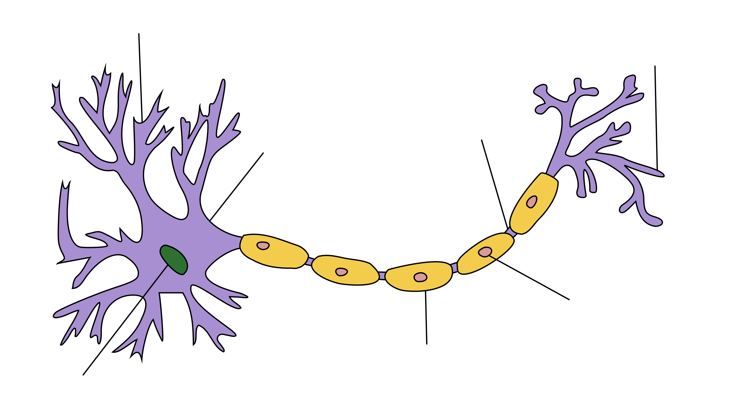
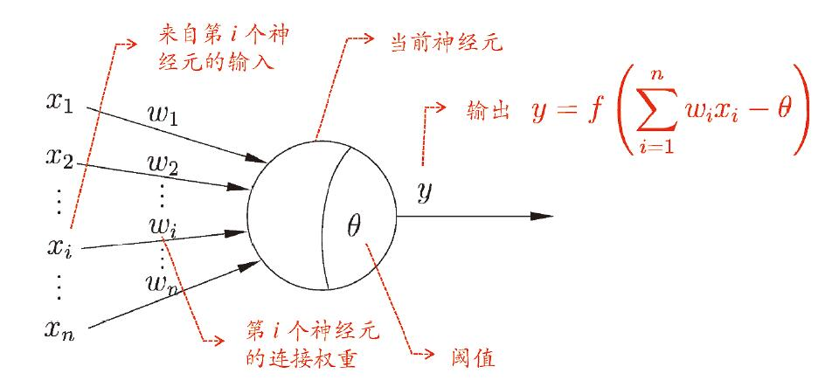
树突：神经元的输入通道
一、神经元模型
细胞体
神经元（生物学）
轴突：传递自神经元发出的冲动
细胞核
M-P神经元模型

Slide 4
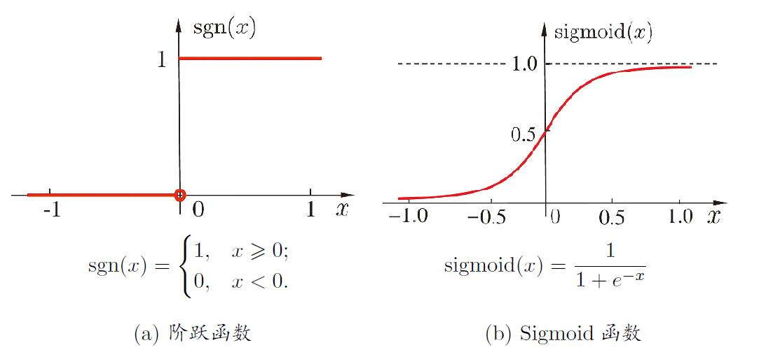


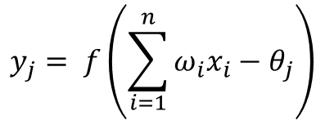
$$y_{j}= f\left(\sum_{i=1}^{n}{ω_{i}x_{i}−θ_{j}}\right)$$
$$= f(ω^{T}x − θ)$$
典型的神经元激活函数$f$

Slide 5
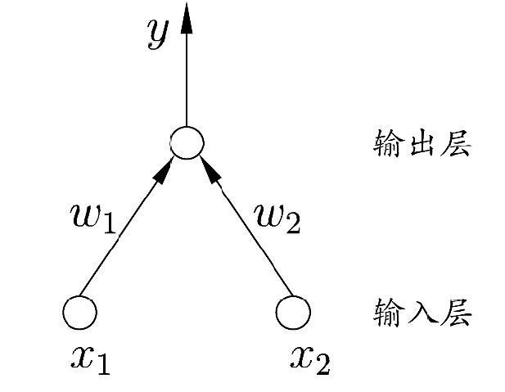



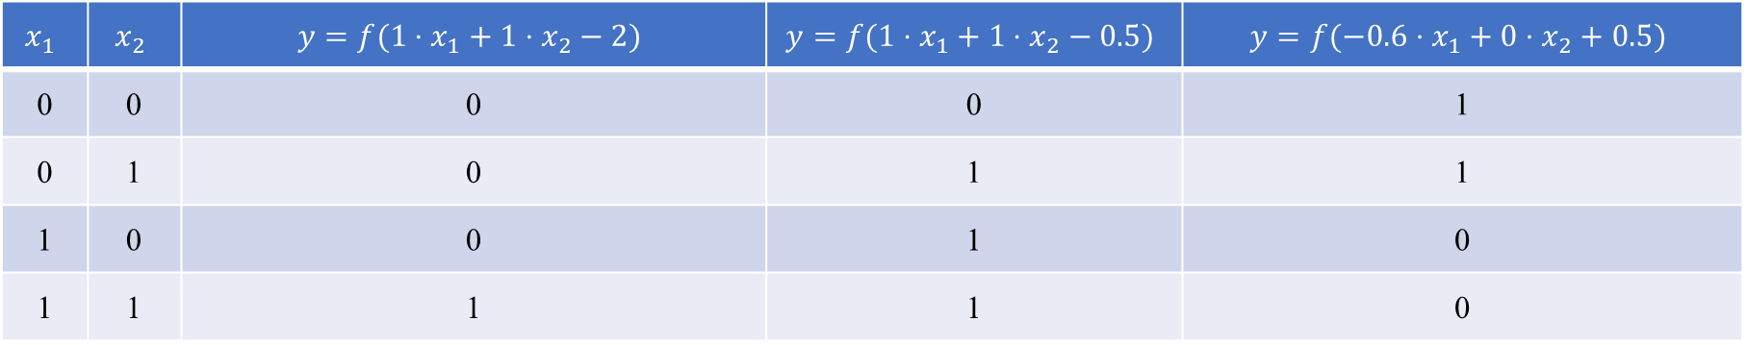
二、感知机与多层网络
感知机（Perceptron）：两层神经元，用于实现“与”、“或”、“非”运算。
不能实现异或！
$ω_{i} ← ω_{i}$ + $Δω_{i}$, $Δω_{i}$ = $η\left(y − \hat{y}\right)x_{i}$
$$ω_{n+1}=θ$$
$$−1.0$$
$$x_{1}$$ | $$x_{2}$$ | $$y=f(1⋅x_{1}+1⋅x_{2}−2)$$ | $$y=f(1⋅x_{1}+1⋅x_{2}−0.5)$$ | $$y=f(−0.6⋅x_{1}+0⋅x_{2}+0.5)$$
0 | 0 | 0 | 0 | 1
0 | 1 | 0 | 1 | 1
1 | 0 | 0 | 1 | 0
1 | 1 | 1 | 1 | 0

Slide 6
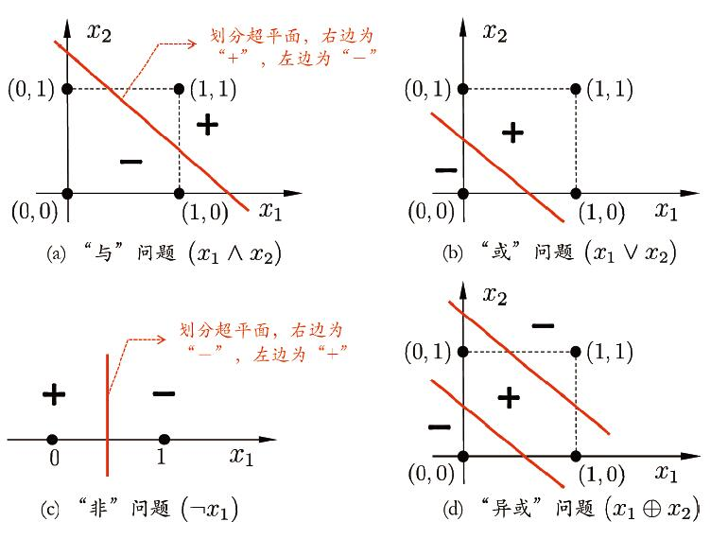
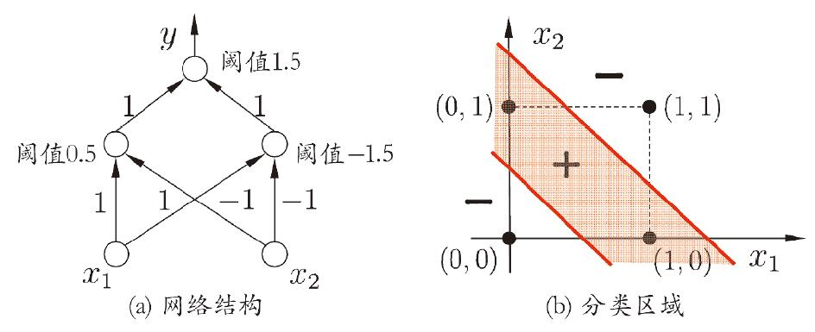
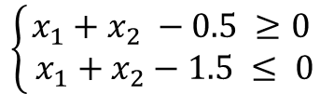
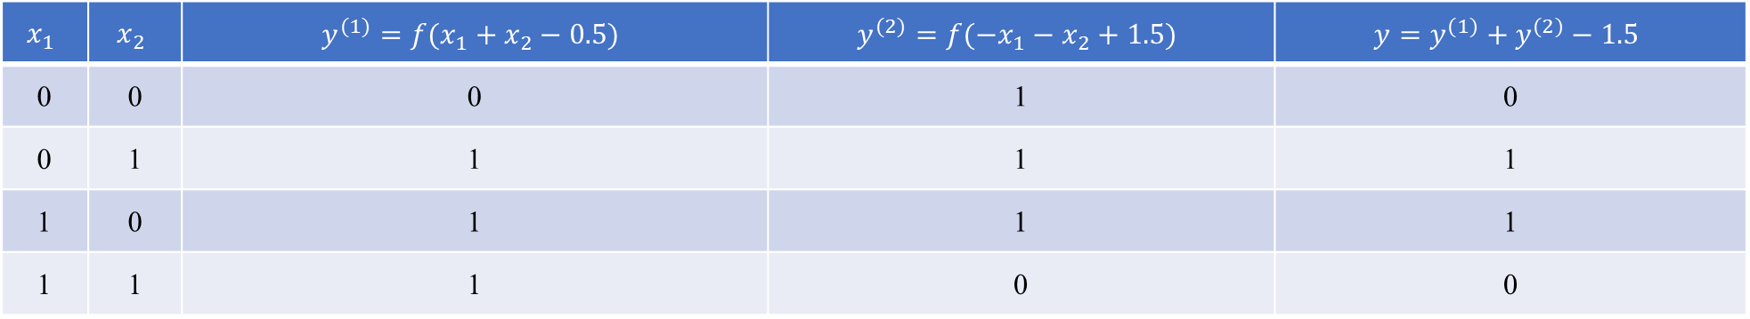
隐含层
线性规划
$$\left\{\begin{aligned}x_{1}+x_{2} −0.5 ≥0 \\ { x}_{1} + x_{2}−1.5 ≤ 0 \end{aligned}\right.$$
$$x_{1}$$ | $$x_{2}$$ | $$y^{(1)}=f(x_{1}+x_{2}−0.5)$$ | $$y^{(2)}=f(−x_{1}−x_{2}+1.5)$$ | $$y=y^{(1)}+y^{(2)}−1.5$$
0 | 0 | 0 | 1 | 0
0 | 1 | 1 | 1 | 1
1 | 0 | 1 | 1 | 1
1 | 1 | 1 | 0 | 0

Slide 7
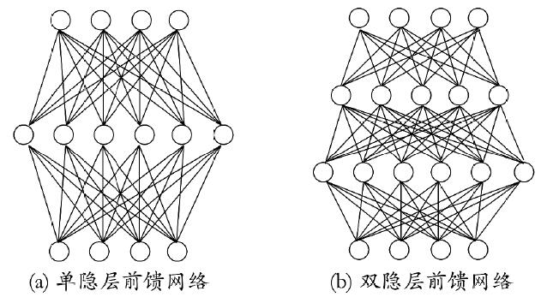
多层前馈神经网络（multi-layer feedforward neural networks）：仅在相邻层间全互连、且包含隐含层的神经网络
“前馈”并不意味着网络中信号不能向后传，而是指网络拓扑结构上不存在环或回路。

Slide 8
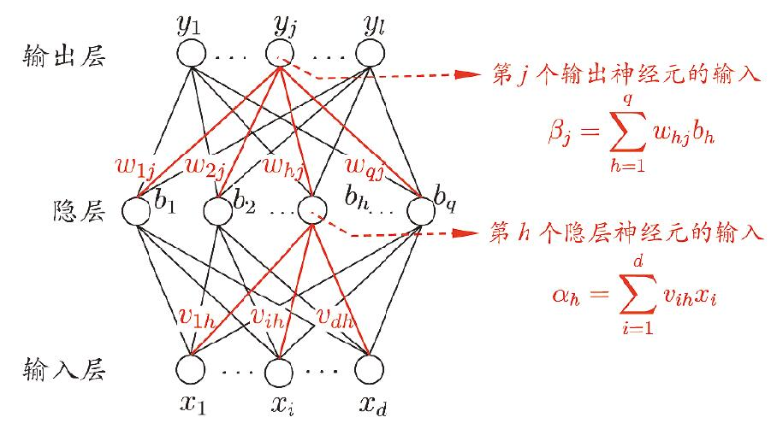
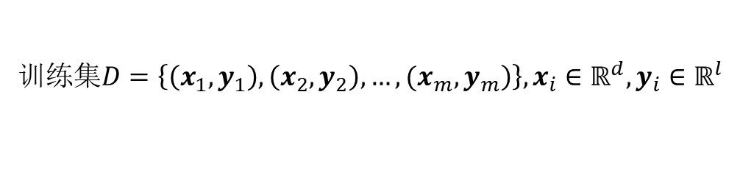
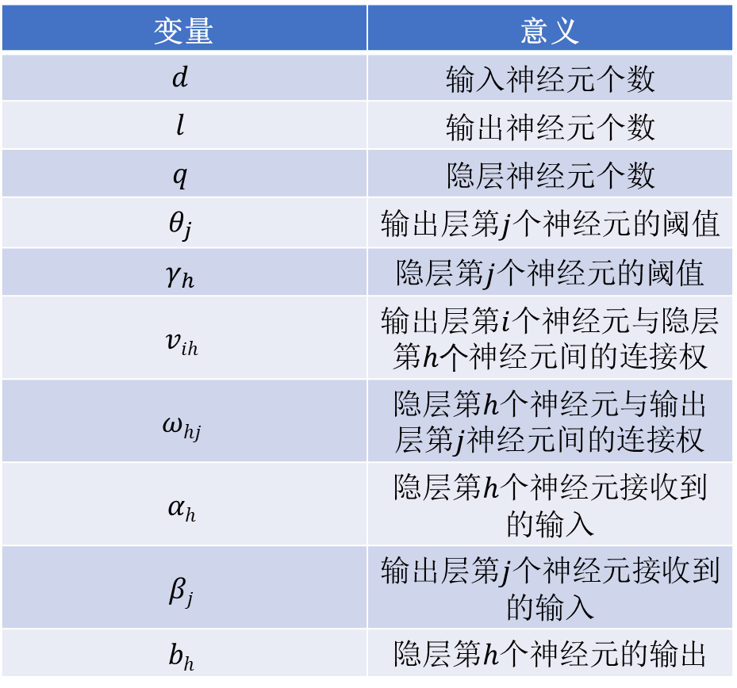
三、误差反向传播算法（BP算法、反向传播算法）
变量 | 意义
$$d$$ | 输入神经元个数
$$l$$ | 输出神经元个数
$$q$$ | 隐层神经元个数
$$θ_{j}$$ | 输出层第$j$个神经元的阈值
$$γ_{h}$$ | 隐层第$j$个神经元的阈值
$$vih$$ | 输出层第$i$个神经元与隐层第$h个$神经元间的连接权
$$ωhj$$ | 隐层第$h$个神经元与输出层第$j$神经元间的连接权
$$αh$$ | 隐层第$h$个神经元接收到的输入
$$βj$$ | 输出层第$j$个神经元接收到的输入
$$bh$$ | 隐层第$h$个神经元的输出
训练集$D=\left\{\left.\left(x_{1}, y_{1}\right), \left(x_{2}, y_{2}\right), …, (x_{m}, y_{m}\right)\right\}, x_{i}∈ℝ^{d}, y_{i}∈ℝ^{l}$
BP网络及算法中的变量符号

Slide 9
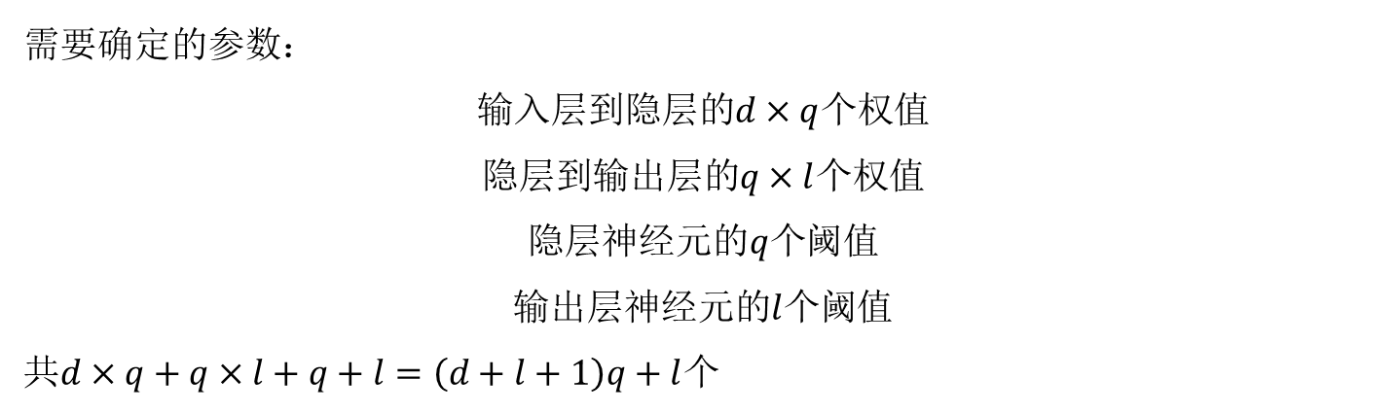
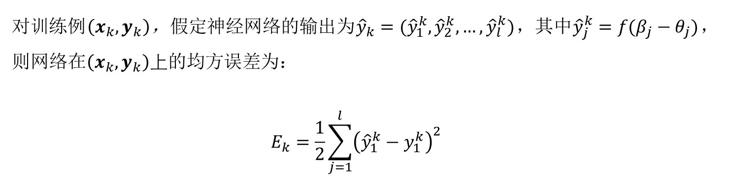
对训练例$\left(x_{k}, y_{k}\right)$，假定神经网络的输出为${\hat{y}}_{k}=({\hat{y}}_{1}^{k},{\hat{y}}_{2}^{k},…,{\hat{y}}_{l}^{k})$，其中${\hat{y}}_{j}^{k}=f(β_{j}−θ_{j})$，
则网络在$\left(x_{k}, y_{k}\right)上$的均方误差为：
$$E_{k}=\frac{1}{2}\sum_{j=1}^{l}{{\left({\hat{y}}_{1}^{k}−y_{1}^{k}\right)}^{2}}$$
需要确定的参数：
输入层到隐层的$d×q$个权值
隐层到输出层的$q×l$个权值
隐层神经元的$q$个阈值
输出层神经元的$l$个阈值
共$d×q+q×l+q+l=\left(d+l+1\right)q+l$个

Slide 10
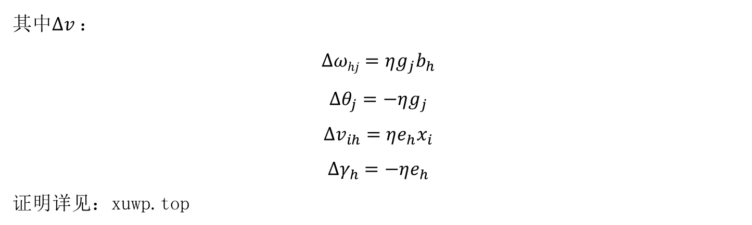

广义感知机学习规则：任意参数$v的$更新估计式
$$v←v+Δv$$
其中$Δv$：
$$Δωhj=ηg_{j}b_{h}$$
$$Δθ_{j}=−ηg_{j}$$
$$Δv_{ih}=ηe_{h}x_{i}$$
$$Δγ_{h}=−ηe_{h}$$
证明详见：xuwp.top
需要精细调节时，可令(1)与(2)使用$η_{1}$,(3)与(4)使用$η_{2}$

Slide 11
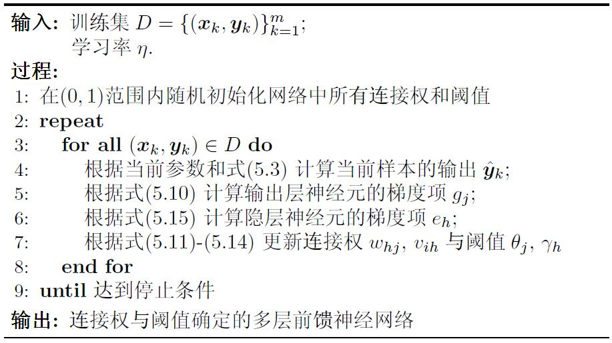

算法：误差反向传播算法
预处理：属性值一般伸缩到[-1,1],
Y伸缩到[0,1]
最终目标：最小化训练集$D$上的累计误差
$$E=\frac{1}{m}\sum_{k=1}^{m}{E_{k}}$$

Slide 12
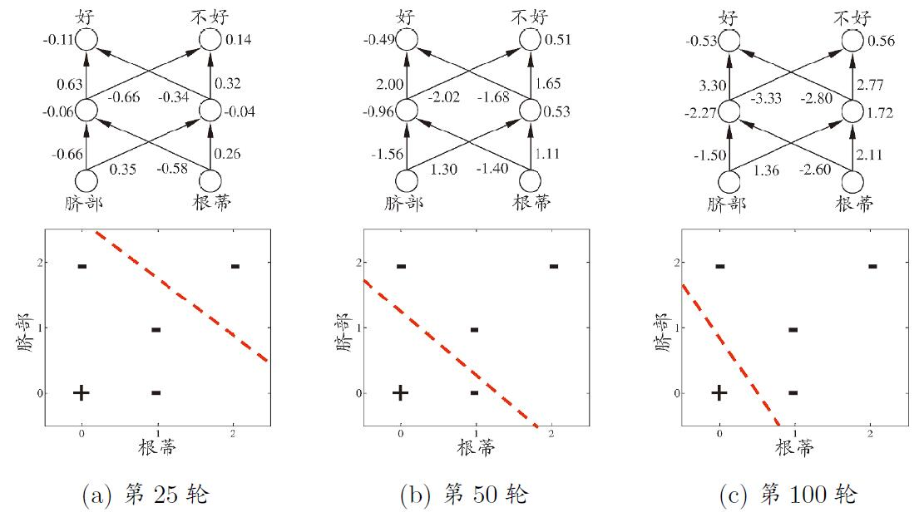
在2个属性、5个样本的西瓜数据上，BP网络参数更新和分类边界的变化情况

Slide 13
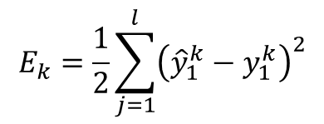

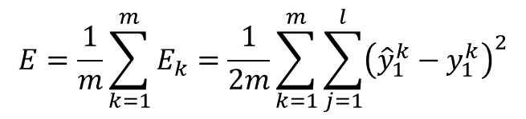
四、累计误差反向传播算法
标准BP算法由单个均方误差$E_{k}$推导而来，所以每次更新针对单个样例，更新频繁。
同时，同一数据集中不同样例的反向更新可能出现“抵消”现象。
若类似地，对之前最终目标中提到的累积误差推导更新规则，便得到了更新频率更低的累计误差反向传播算法。
$$E_{k}=\frac{1}{2}\sum_{j=1}^{l}{{\left({\hat{y}}_{1}^{k}−y_{1}^{k}\right)}^{2}}$$
$$E=\frac{1}{m}\sum_{k=1}^{m}{E_{k}}=\frac{1}{2m}\sum_{k=1}^{m}{\sum_{j=1}^{l}{{\left({\hat{y}}_{1}^{k}−y_{1}^{k}\right)}^{2}}}$$
标准 BP 算法
•每次针对单个训练样例更新权值与阈值
•参数更新频繁，不同样例可能抵消，需要多次迭代
累积 BP 算法
•其优化目标是最小化整个训练集上的累计误差
•读取整个训练集一遍才对参数进行更新 , 参数更新

Slide 14
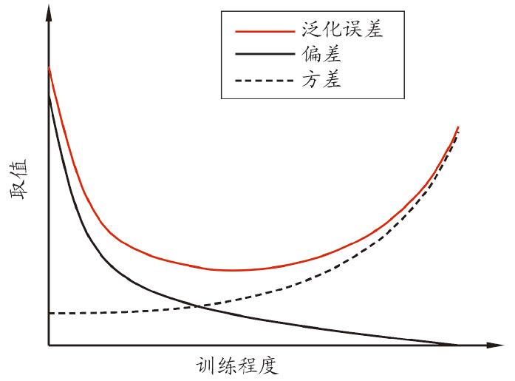
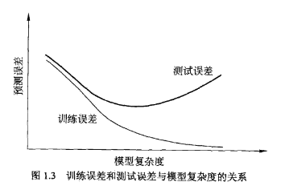
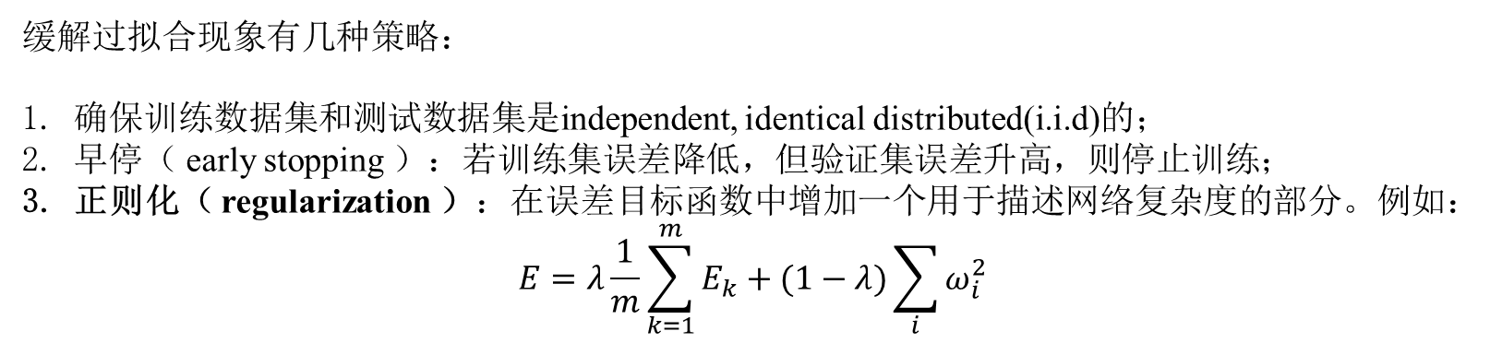
五、过拟合
BP网络经常出现过拟合现象。
过拟合（overfitting）：训练误差持续降低，测试误差上升。即model对训练集性能很好，对测试集性能很差，也就是model的generalization差。
缓解过拟合现象有几种策略：
确保训练数据集和测试数据集是independent, identical distributed(i.i.d)的；
早停（ early stopping ）：若训练集误差降低，但验证集误差升高，则停止训练；
正则化（ regularization ）：在误差目标函数中增加一个用于描述网络复杂度的部分。例如：
$$E=λ\frac{1}{m}\sum_{k=1}^{m}{E_{k}}+(1−λ)\sum_{i}{ω_{i}^{2}}$$

Slide 15
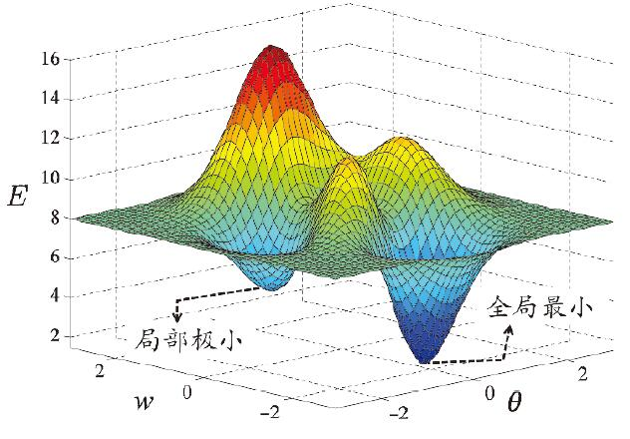
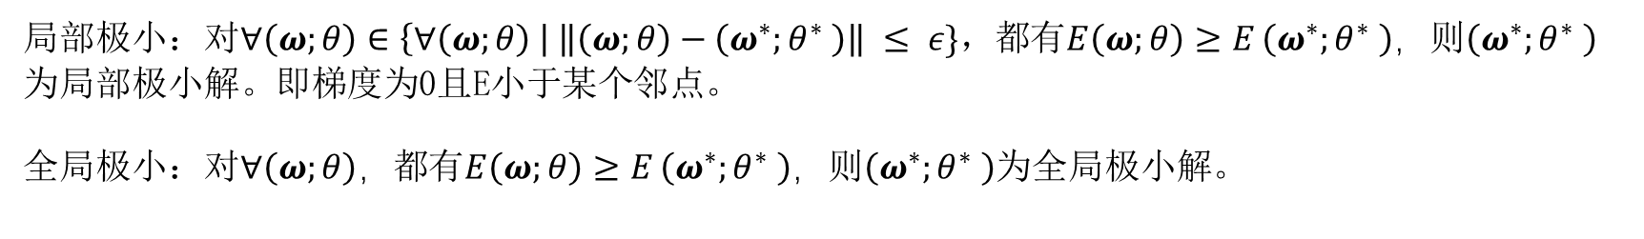
六、全局最小与局部最小
局部极小：对$∀\left(ω;θ\right)∈\left\{∀\left(ω;θ\right) \right| \left\|\left(ω;θ\right)−\left(ω^{∗};θ^{∗} \right)\right\| ≤ ε\}，$都有$E\left(ω;θ\right)≥E$ $\left(ω^{∗};θ^{∗} \right)$，则$\left(ω^{∗};θ^{∗} \right)$为局部极小解。即梯度为0且E小于某个邻点。
全局极小：对$∀\left(ω;θ\right)，$都有$E\left(ω;θ\right)≥E$ $\left(ω^{∗};θ^{∗} \right)$，则$\left(ω^{∗};θ^{∗} \right)$为全局极小解。
“跳出”局部极小的常见策略：
✓不同的初始参数
✓模拟退火
✓随机扰动
✓遗传算法
……
因为BP算法的感知机更新规则基于梯度下降，所以当误差函数有多个局部极小时，则不能找到全局极小解，此时我们称参数寻优陷入了局部极小。

Slide 16
谢谢观看！

